Slide 1
チルトキャスパー車椅子の症例
Case 01
情報
80代後半，女性．運動器的問題はないものの高度円背．
今回は肺炎で入院．従来から要介護4．麻痺の既往なし．
評価
初回理学療法では座位保持困難で上肢で支えようとする反応もなく前方にうなだれるように体幹がぐたっと折り曲がり不安定．
Head upしても上肢の運動は難しく食事を含めてADLは全介助．
初回チルトキャスパー車椅子座位でも上肢の随意運動は困難．

Slide 2
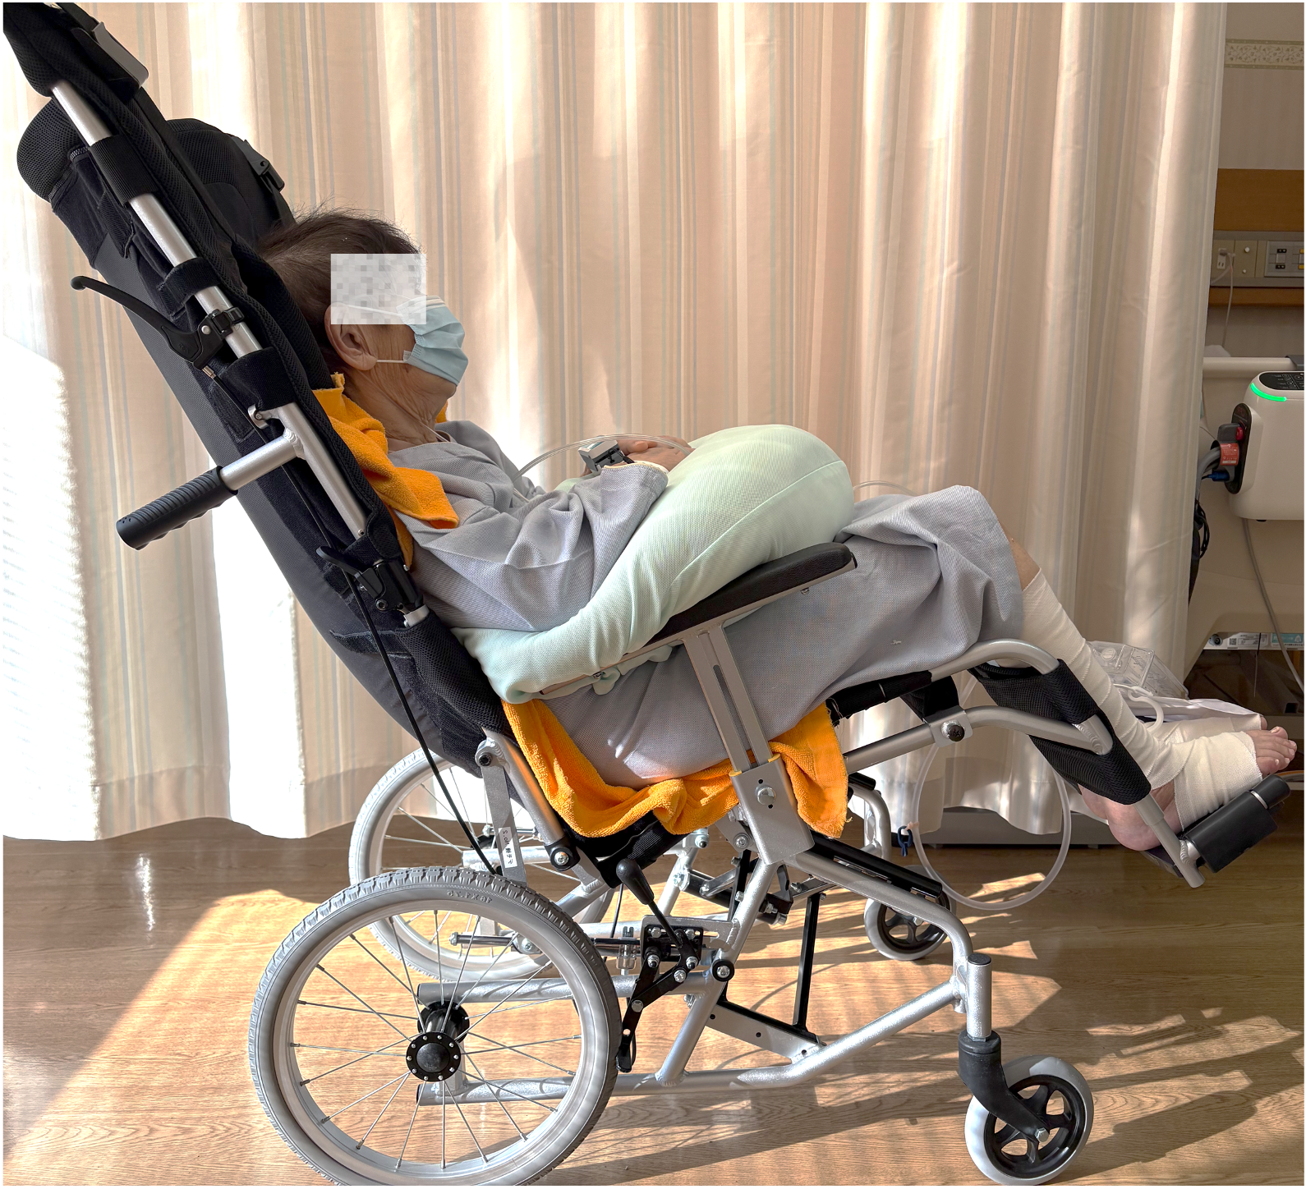
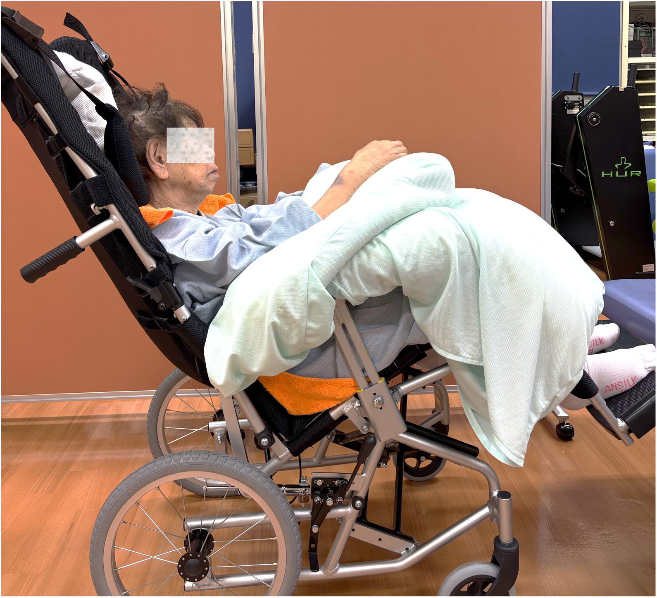
チルトキャスパー車椅子座位姿勢（左初期，右1週間後）
【初期】
【1週間後】

Slide 3
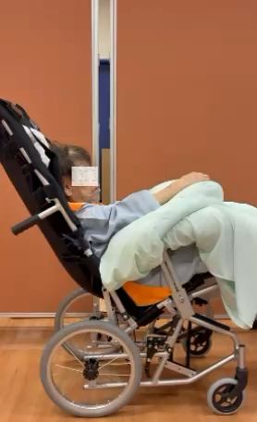
上肢挙上運動（1週間後のみ）
経過
車椅子乗車時間の変化
チルトキャスパー車椅子への乗車時間は，リハ中のみから開始．
リハ後1時間追加，3時間追加と徐々に延長可能．
いずれにおいても，疲労や褥瘡なし．
上肢の運動の変化
理学療法開始1週後に上肢の随意運動が可能となった．
食事の一部自己摂取可能．

